Slide 1
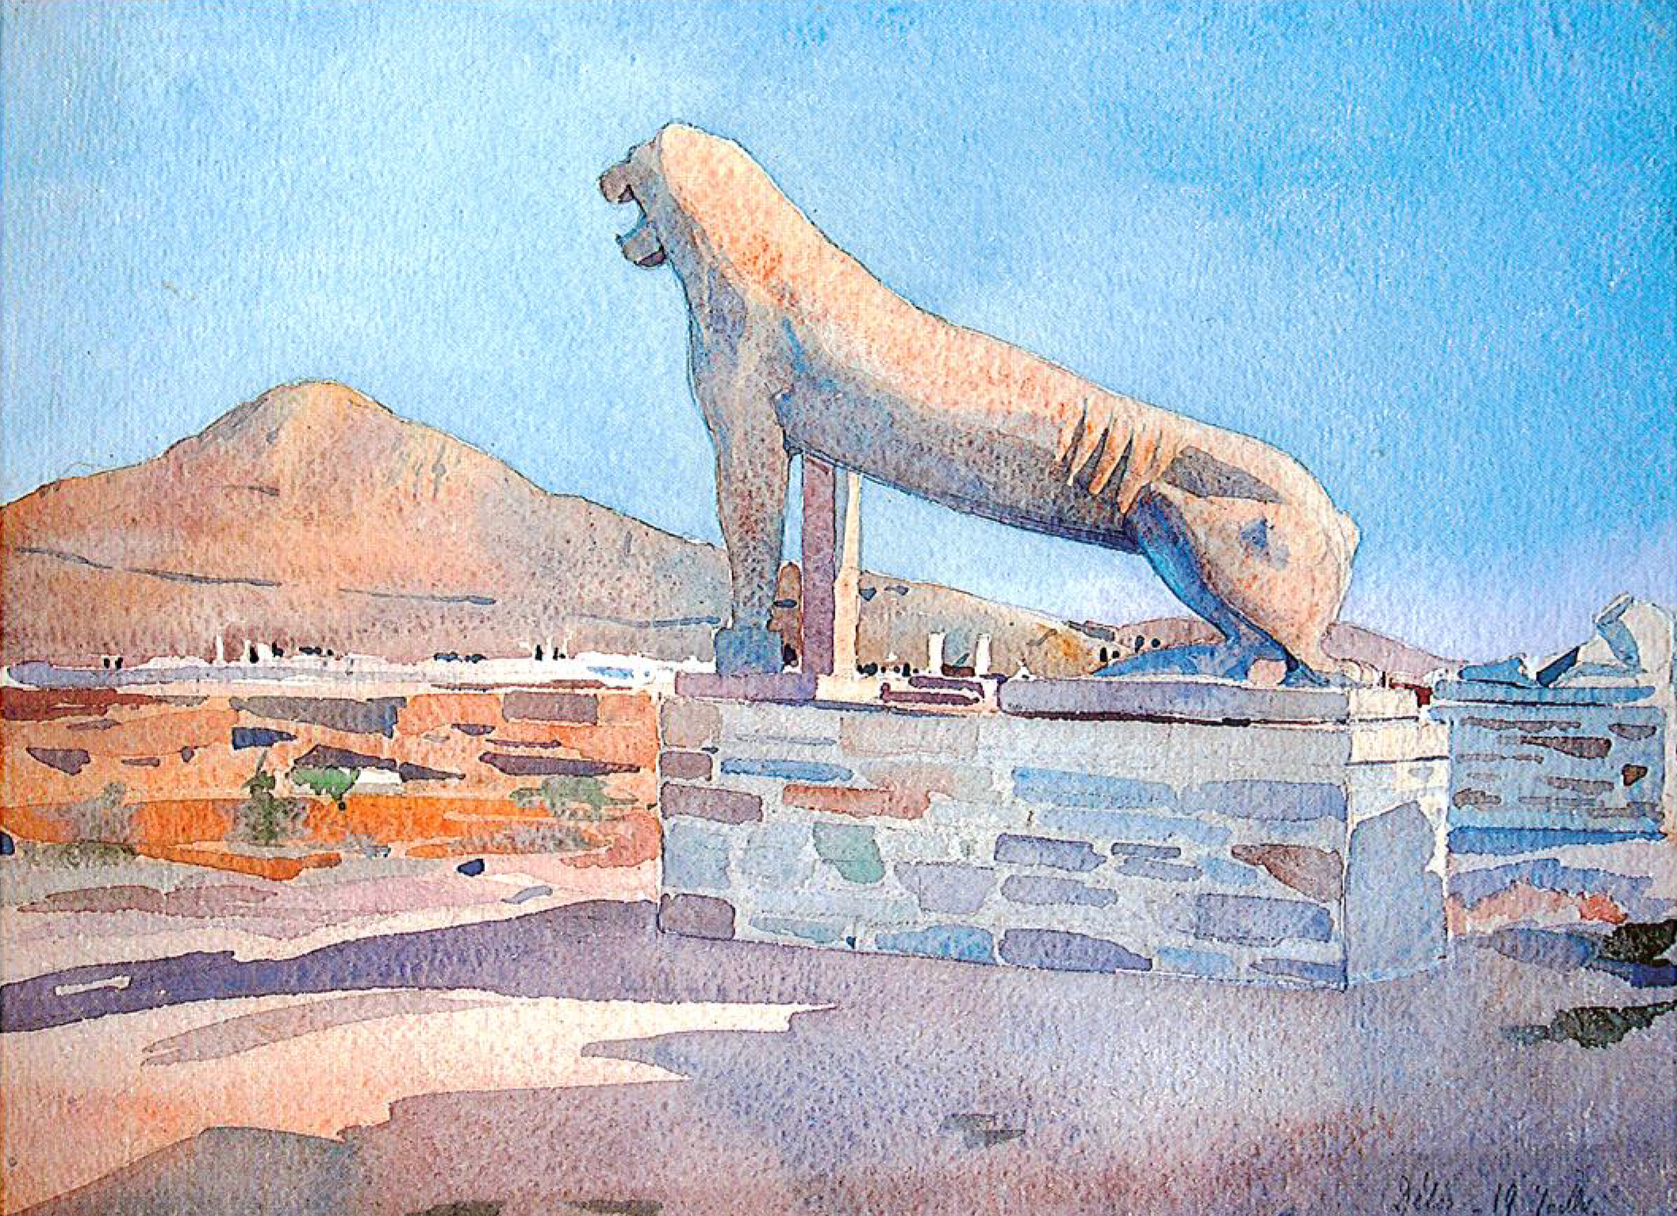

Délos et ses très riches inscriptions
Christophe Feyel

Slide 2
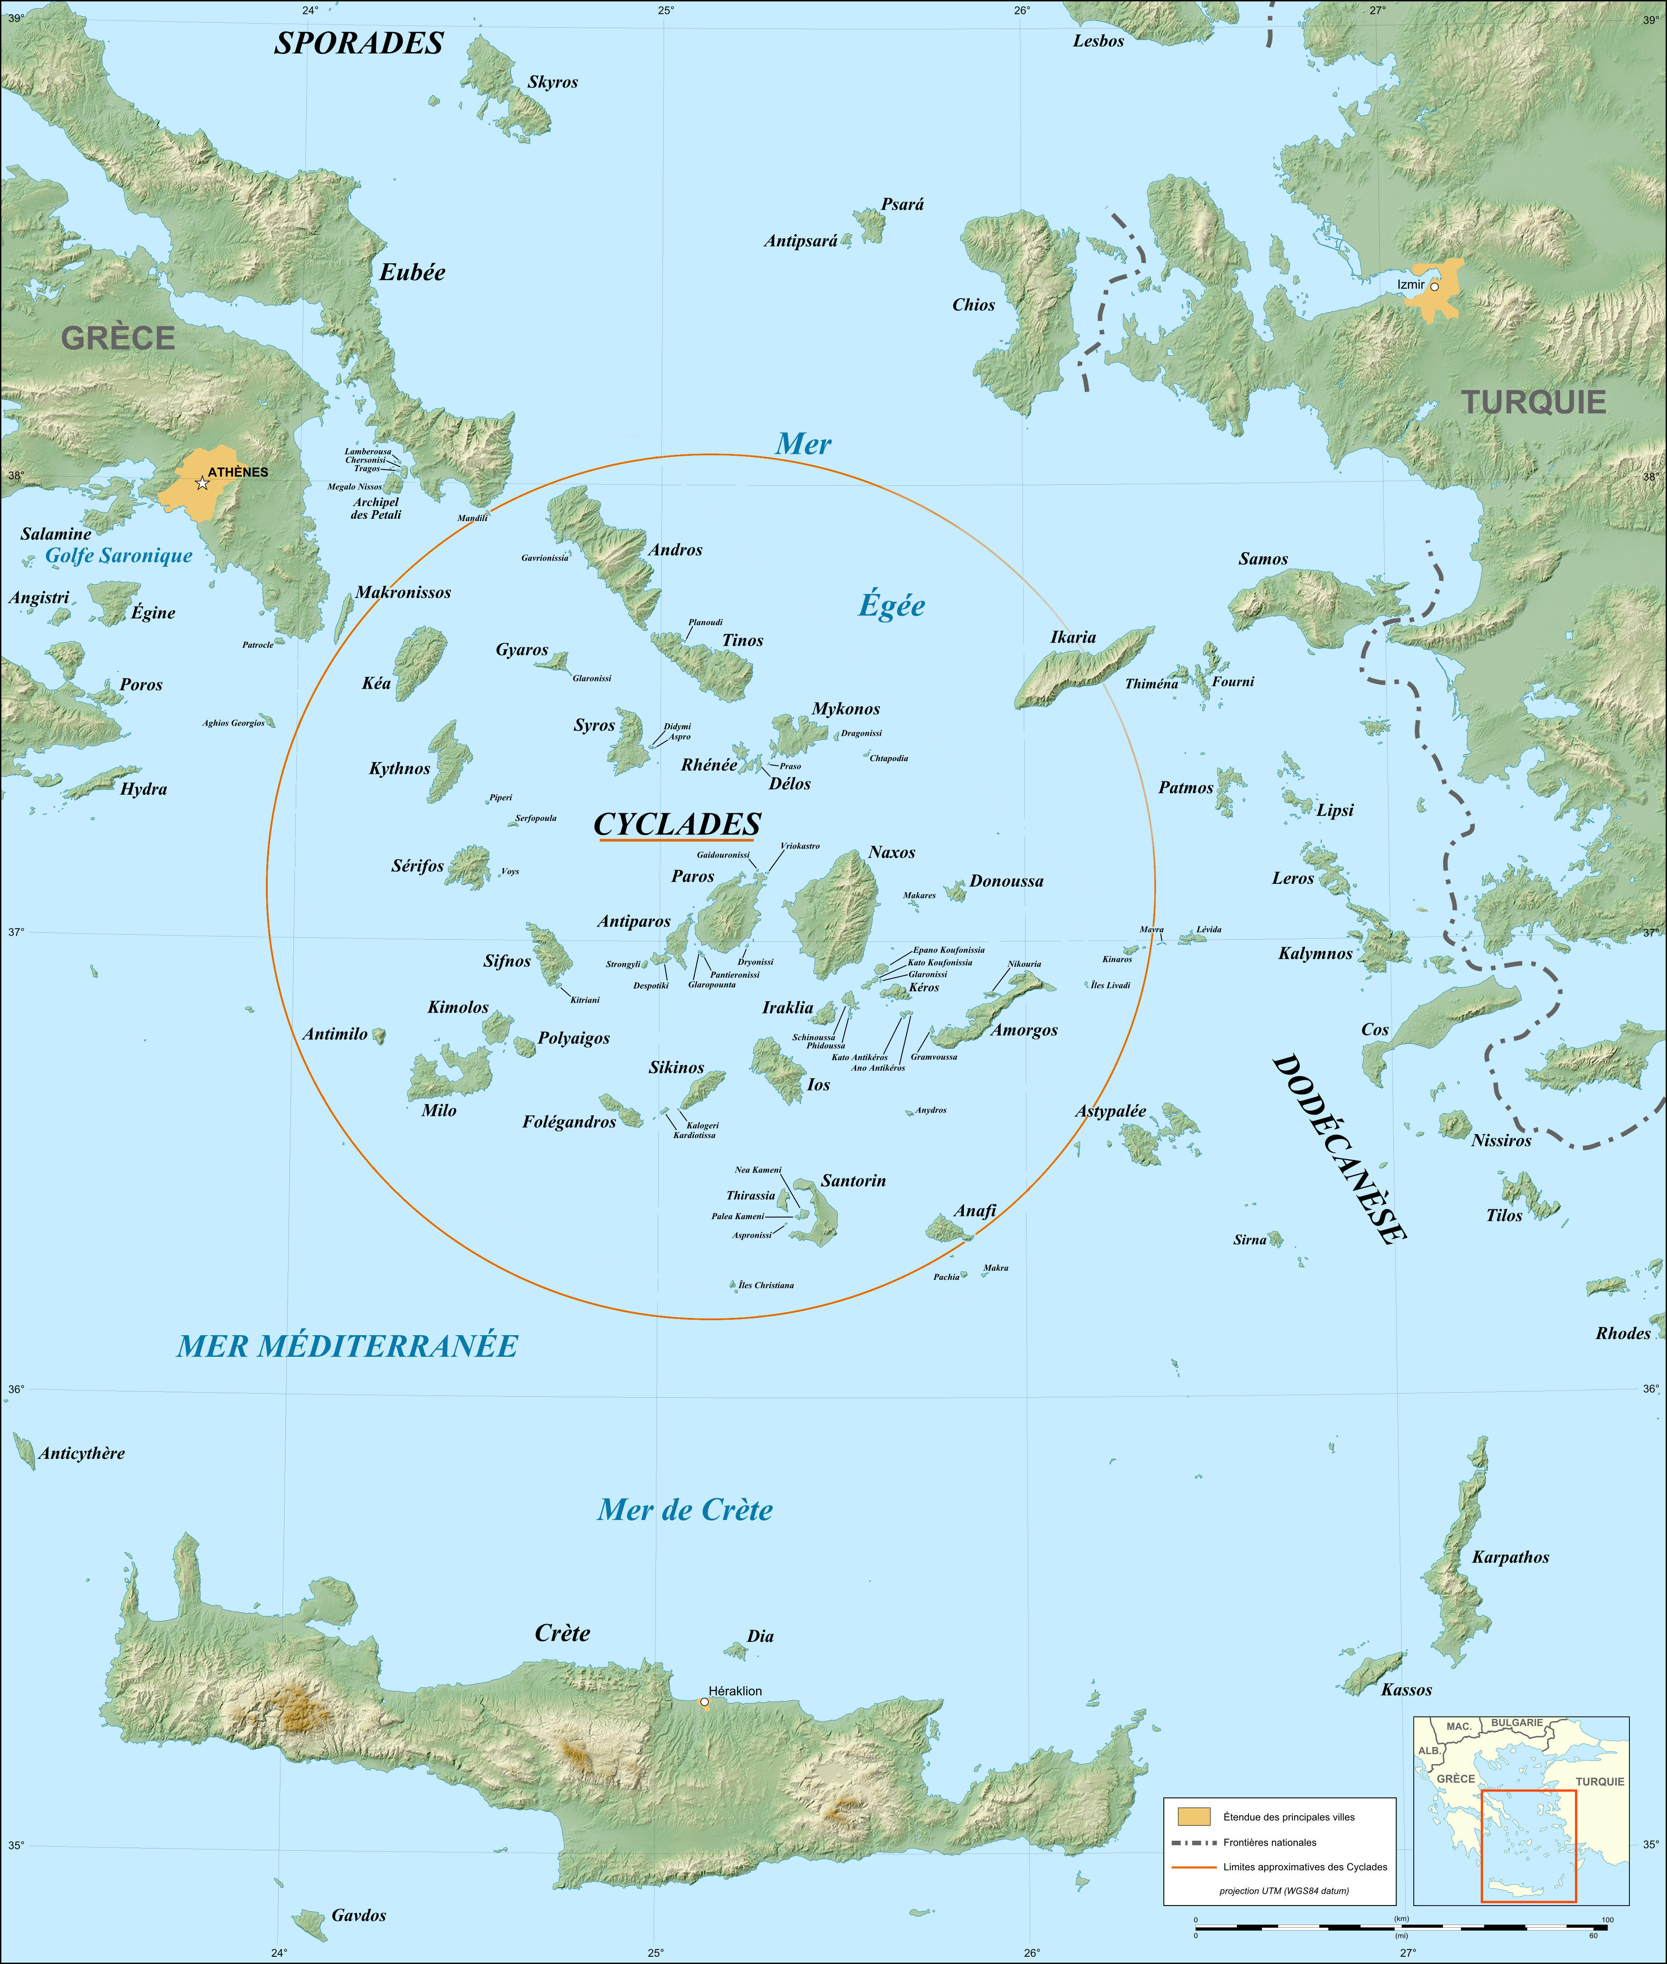
Délos : une île au centre des Cyclades

Slide 3
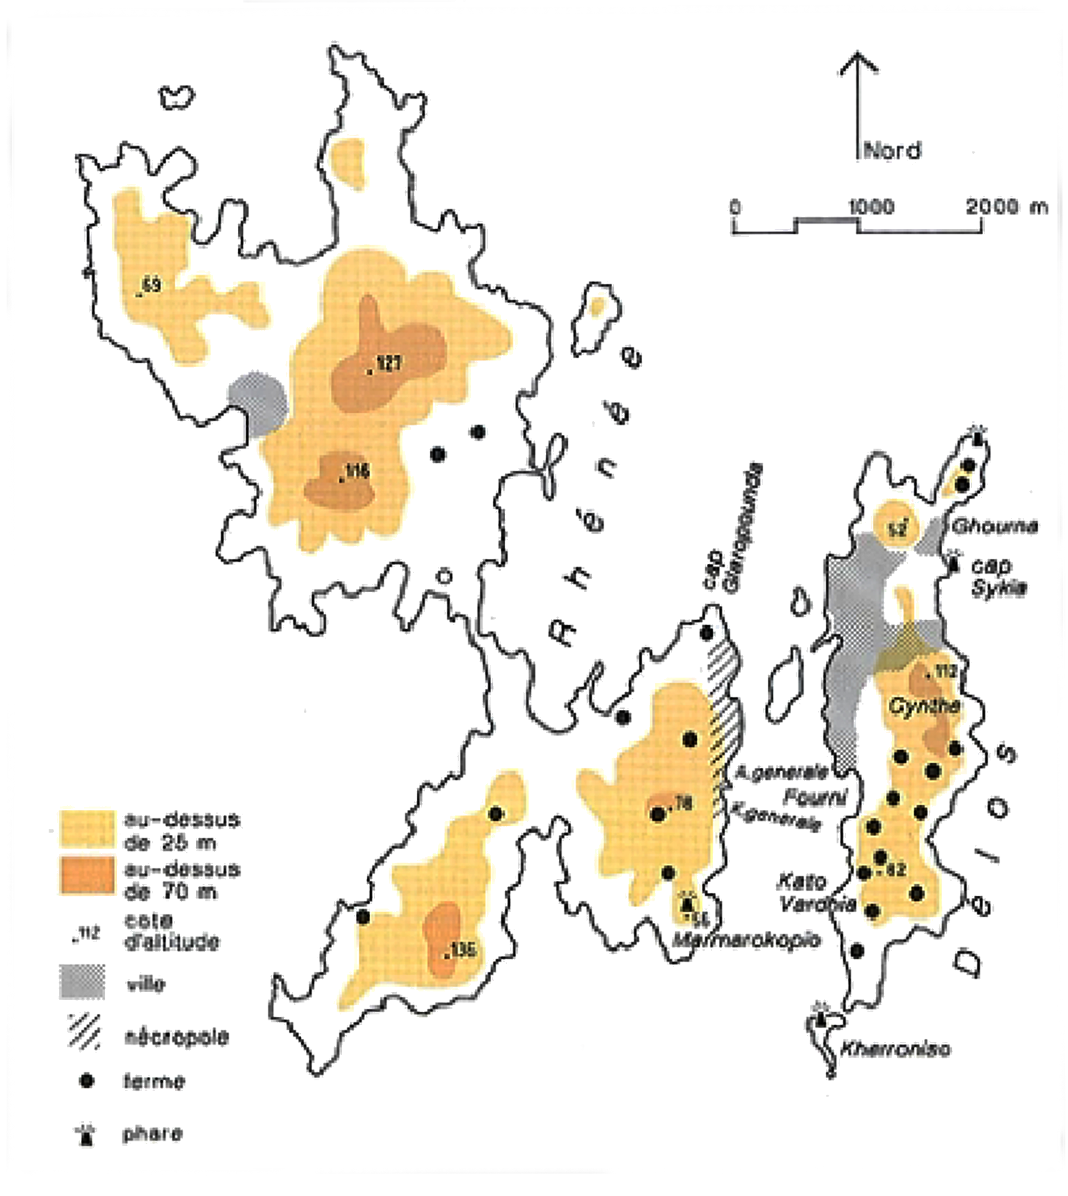
Délos : quelques données physiques

Slide 4
Délos :
quelques dates
VIIe siècle avant notre ère : domination de Naxos
VIe siècle avant notre ère : domination de Paros
478-314 avant notre ère : contrôle d’Athènes sur l’île avec une éclipse passagère (403-378)
314-167 avant notre ère : Indépendance délienne
à partir de 166 avant notre ère : Délos, colonie athénienne
88 et 69 avant notre ère : pillages dus à des pirates lors des guerres mithridatiques

Slide 5
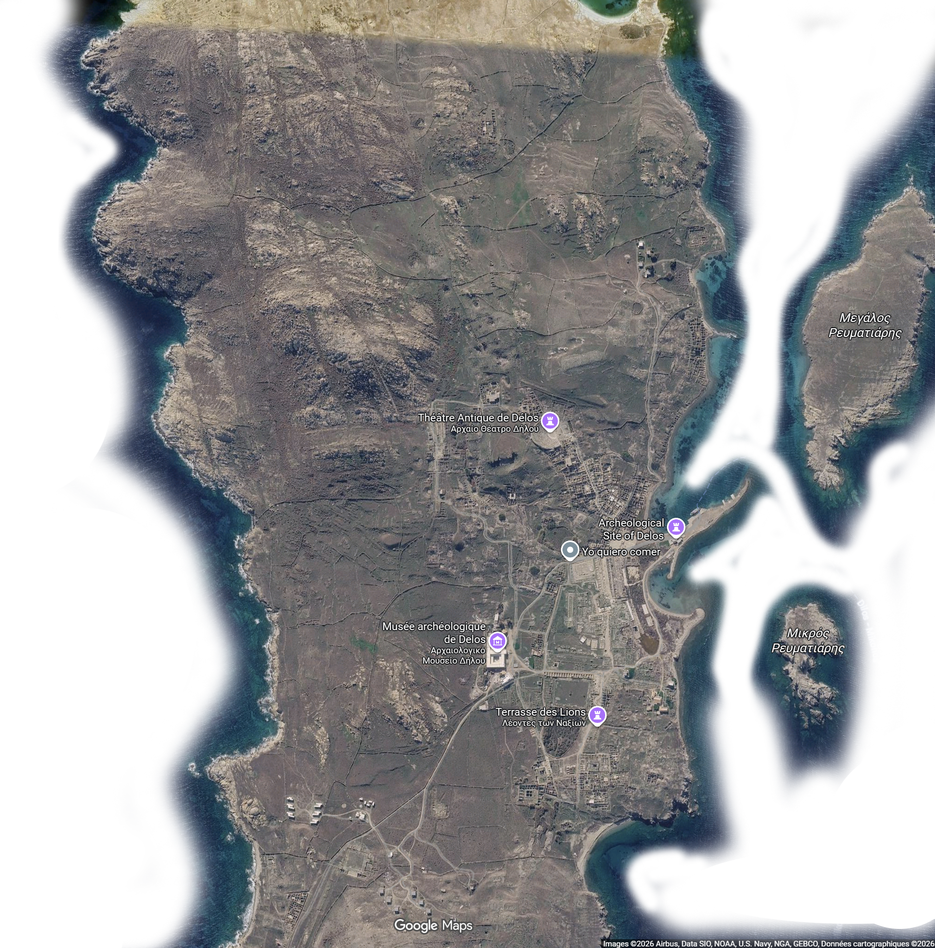
Délos :
les fouilles de l’École française d’Athènes en image

Slide 6
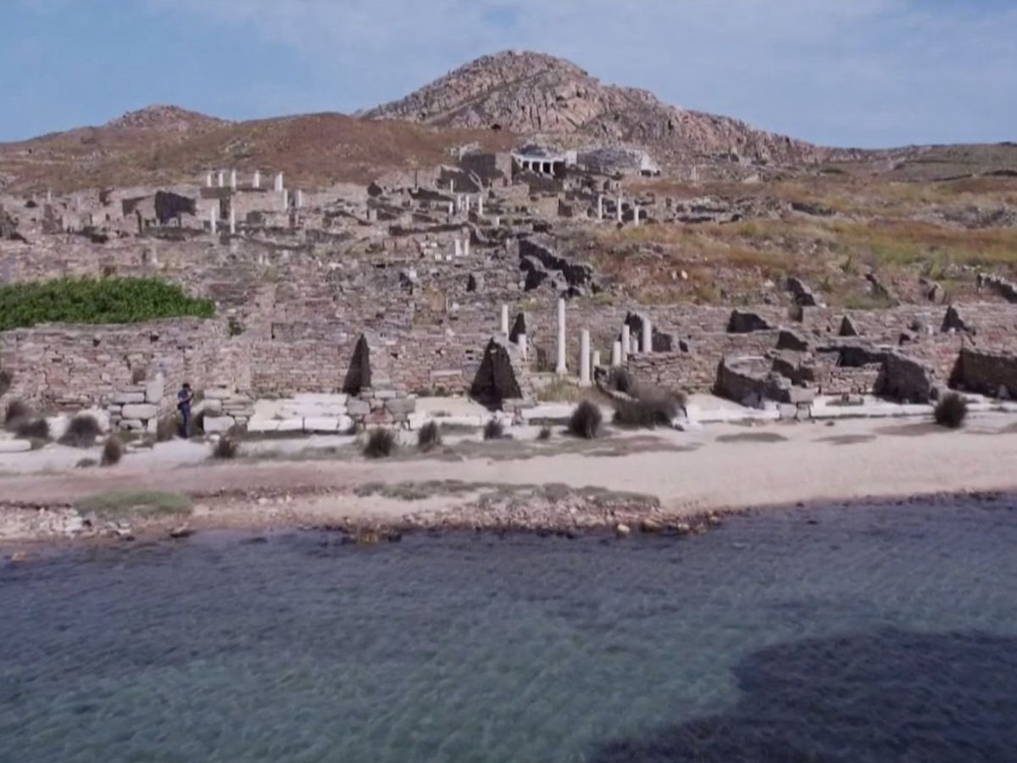
Délos :
les rivages de l’Île Sainte

Slide 7
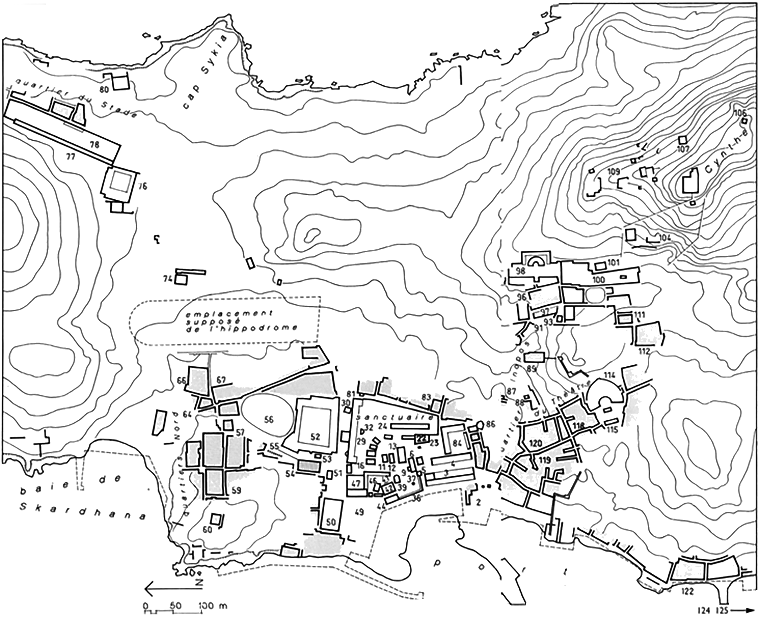
Délos :
les fouilles de l’École française d’Athènes, un plan

Slide 8
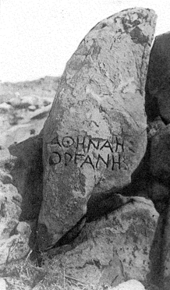
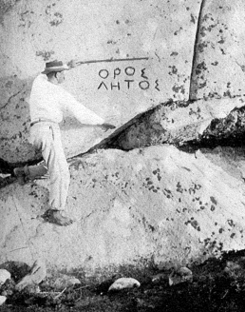
Les supports des inscriptions :
le rocher
Rocher
d’Athéna Organè
Borne
de Létô

Slide 9
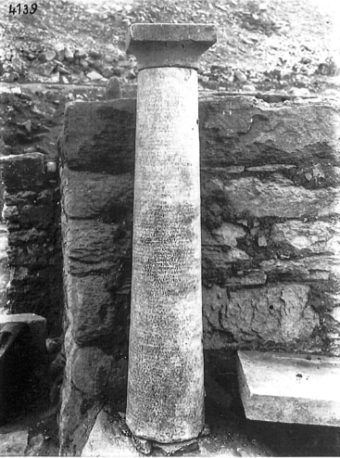
Les supports des inscriptions :
la colonne, support de la Chronique du Sarapieion (IG XI 4, 1299)

Slide 10
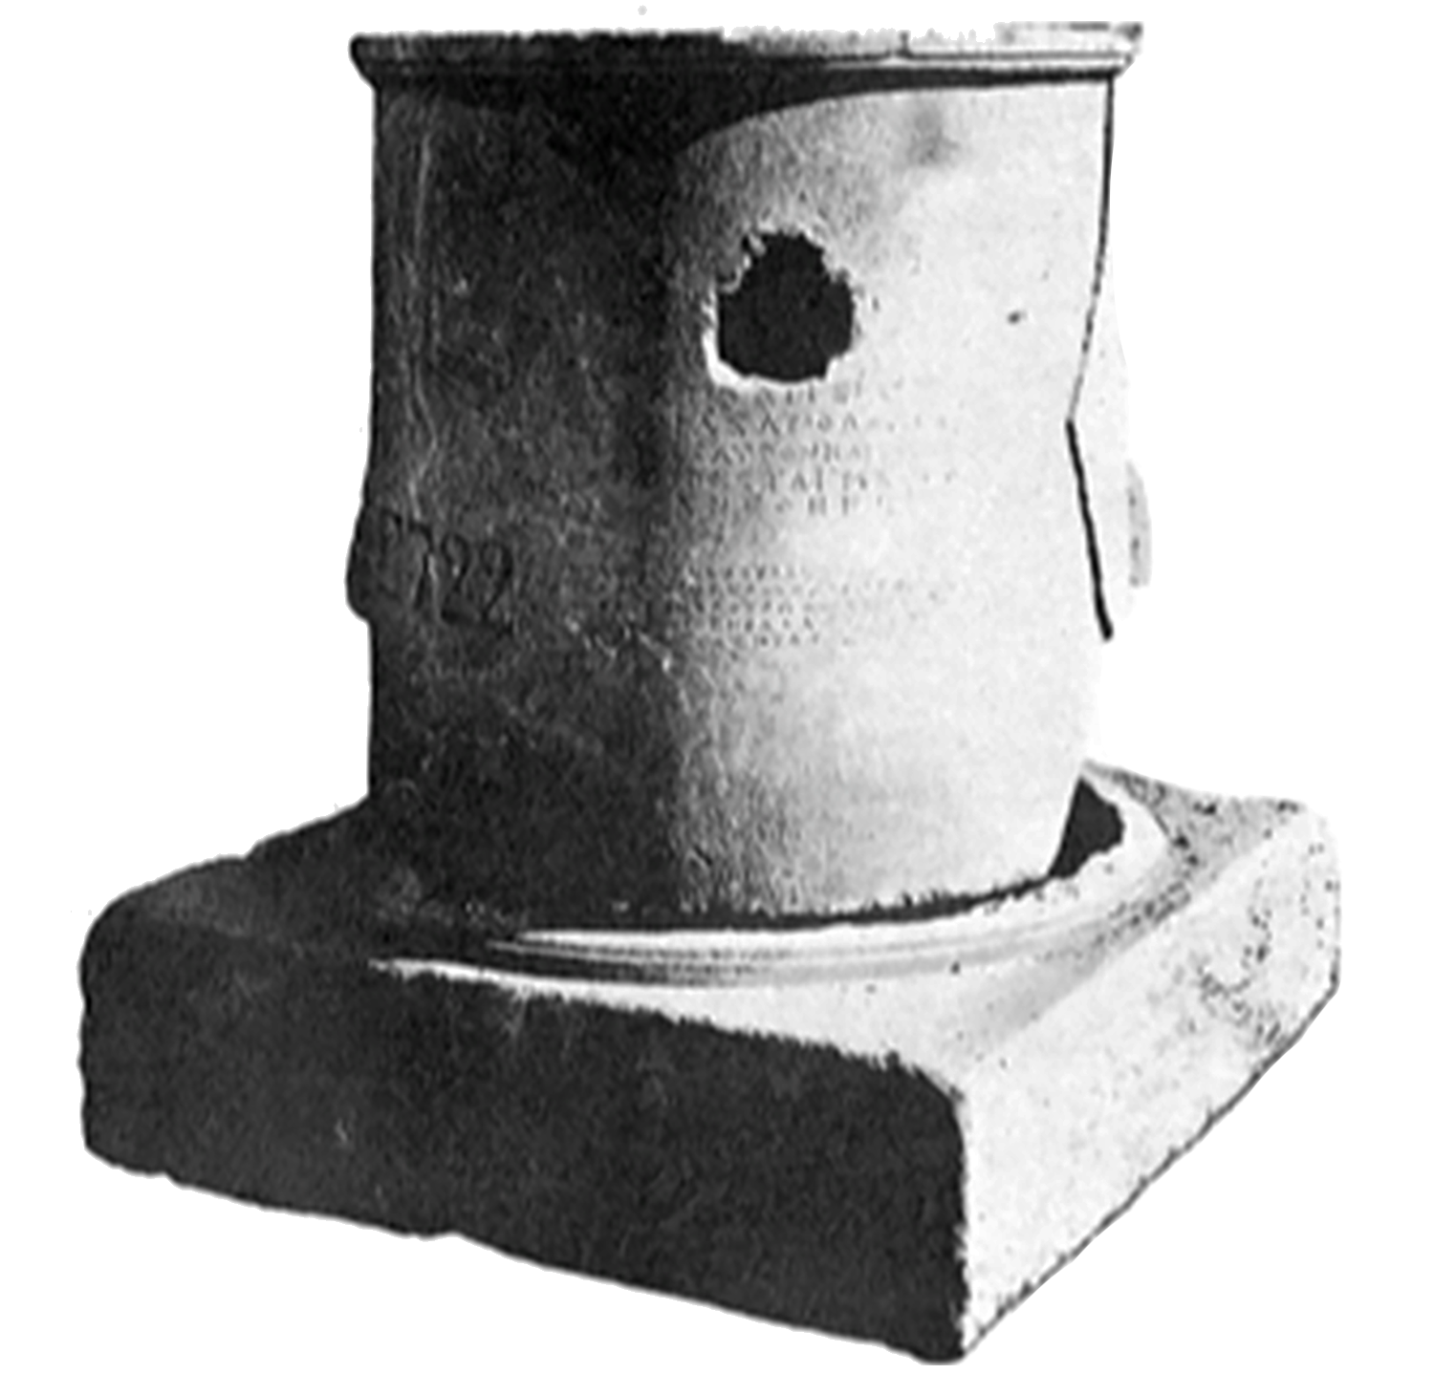
Les supports des inscriptions :
le tronc à offrandes du Sarapieion A

Slide 11
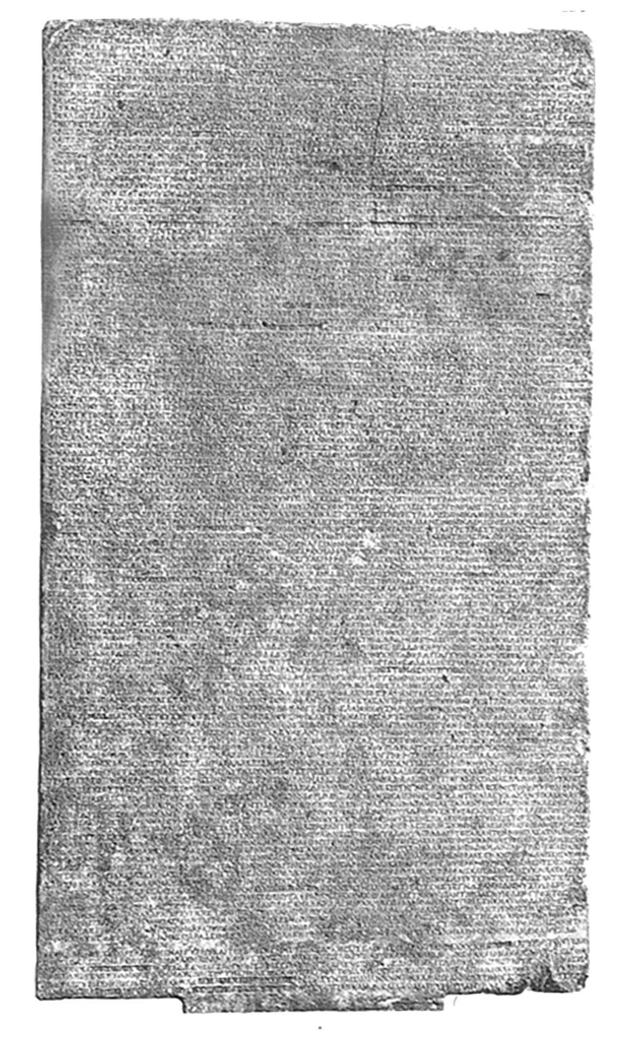
Les supports des inscriptions :
les stèles de comptes et d’inventaires (IG XI 2, 161 A)

Slide 12
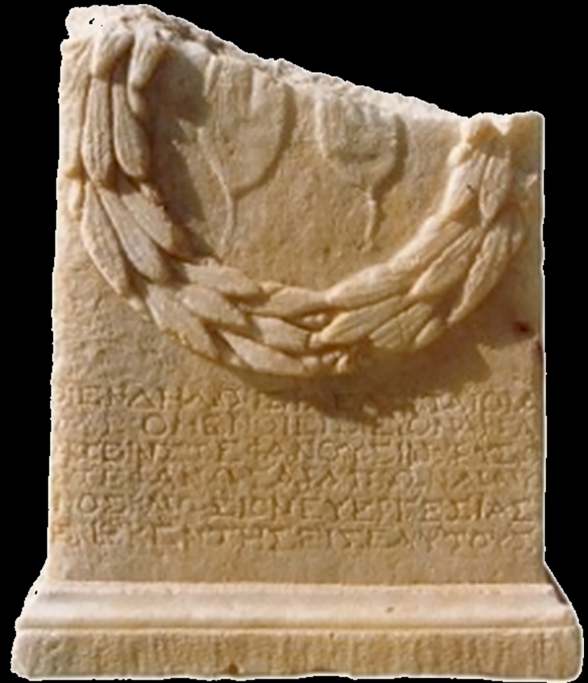
Supports et effets de mise en page :
une stèle des Samaritains de Délos

Slide 13
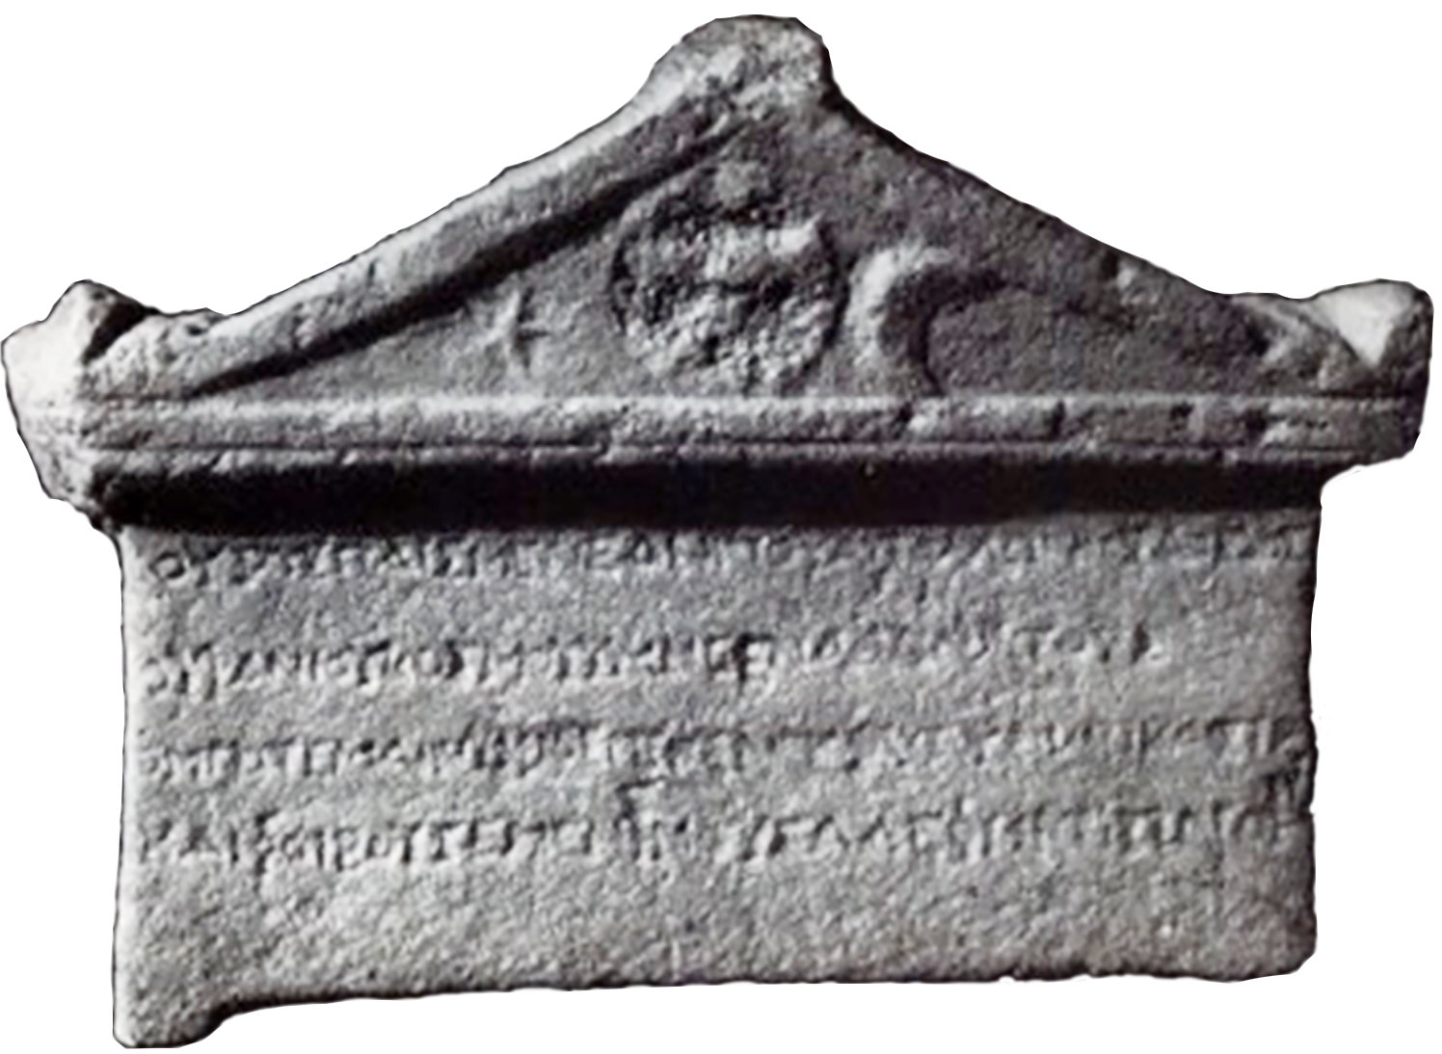
Supports et effets de mise en page :
la stèle d’un poète au Sarapieion B (ID 2551)

Slide 14
Les lieux d’exposition :
le sanctuaire d’Apollon, plan

Slide 15
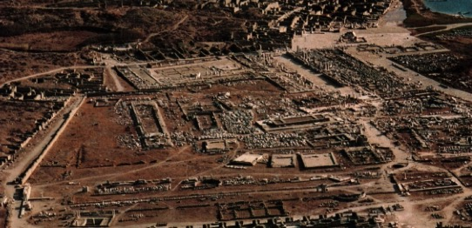
Les lieux d’exposition :
le sanctuaire d’Apollon, vue aérienne

Slide 16
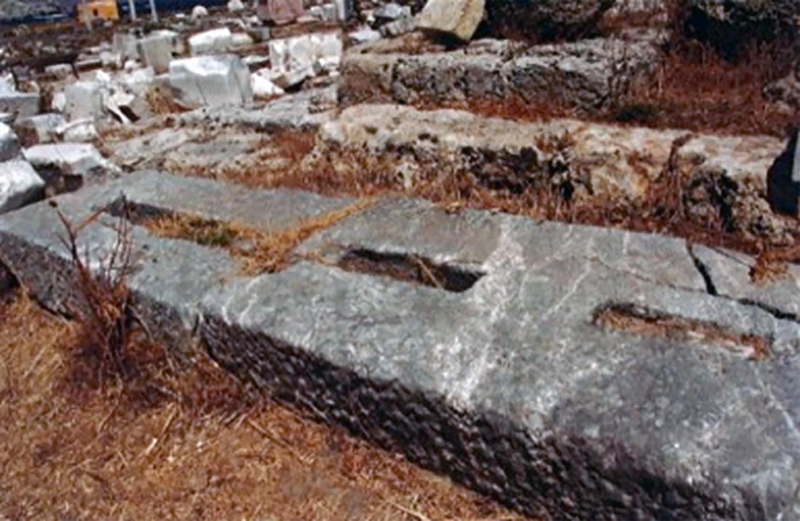
Les lieux d’exposition :
les porte-stèles dans le sanctuaire d’Apollon

Slide 17
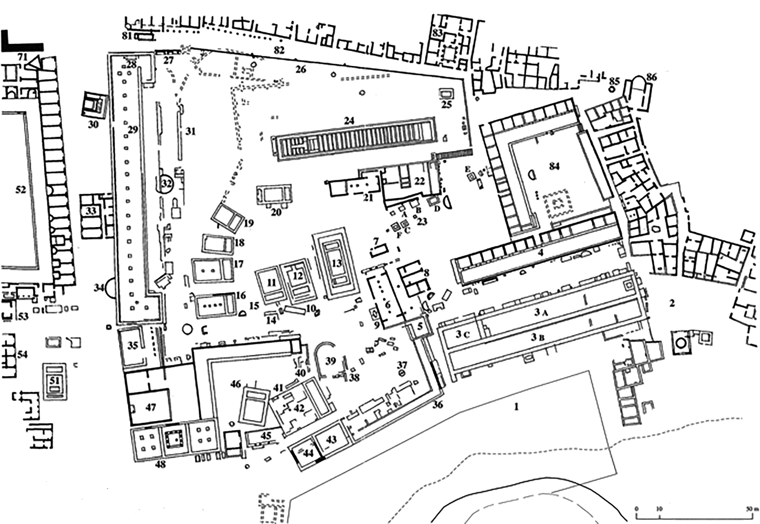
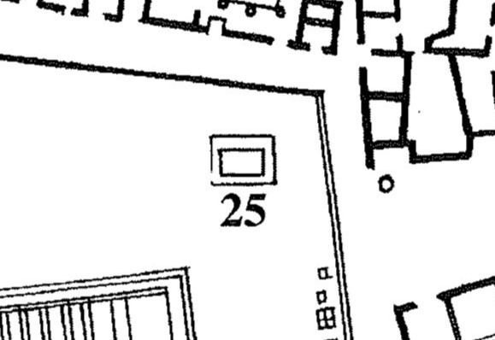
Les lieux d’exposition :
les décrets de la confédération des Insulaires dans le sanctuaire d’Apollon

Slide 18
Les lieux d’exposition :
les espaces utilitaires aménagés par la cité de Délos, puis par la clérouquie athénienne

Slide 19
Les lieux d’exposition :
les espaces occupés par les associations cultuelles

Slide 20
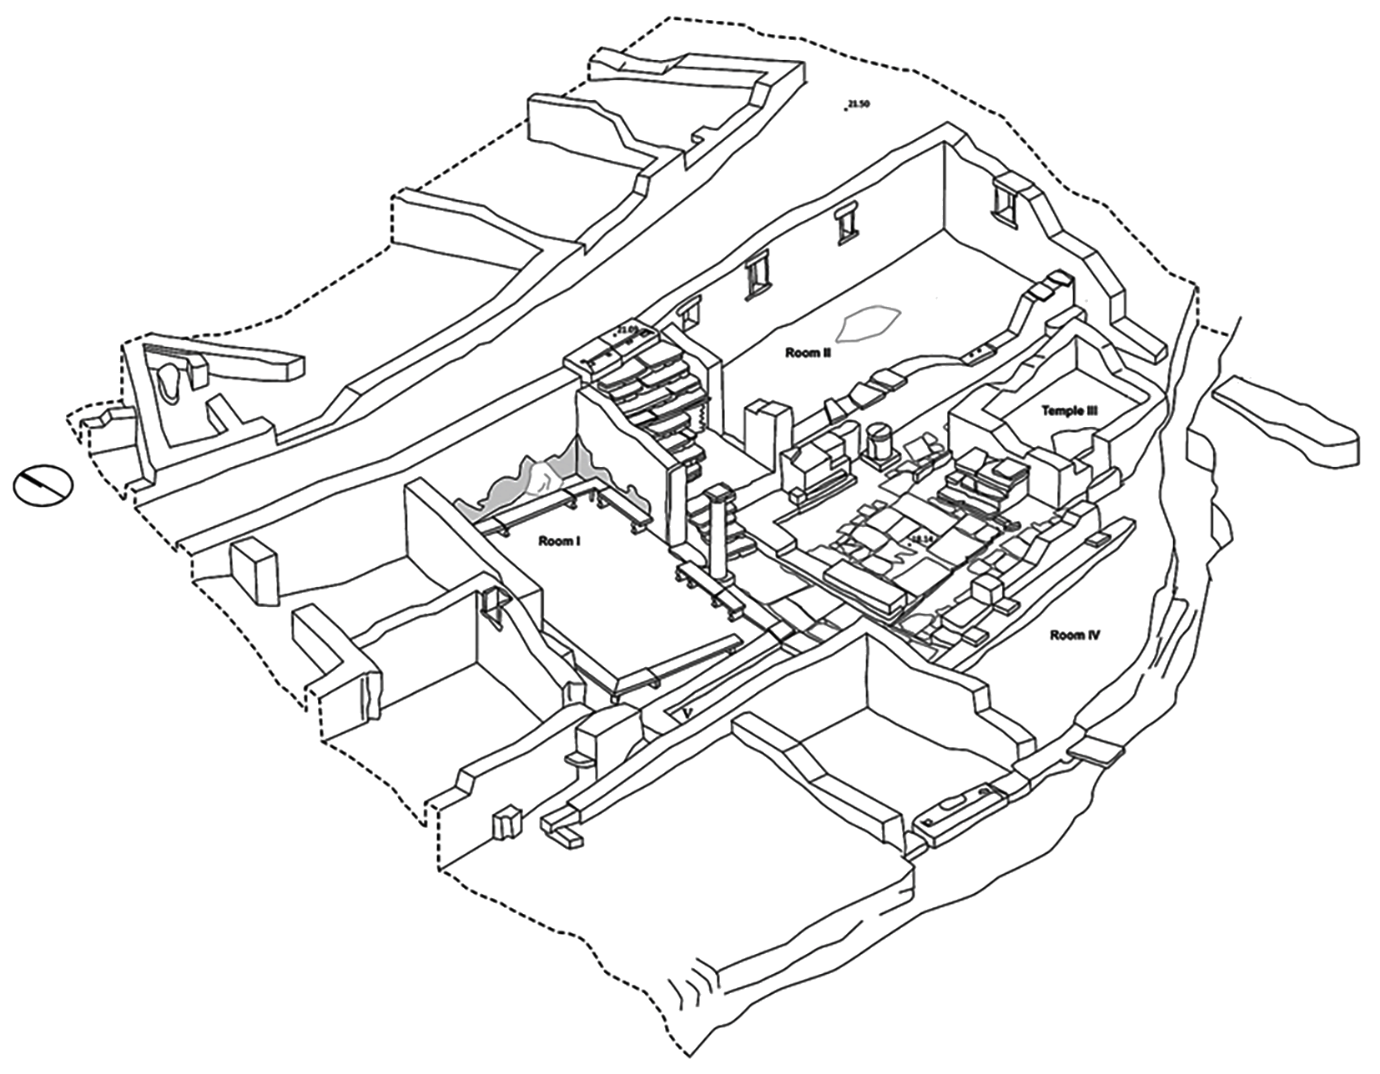
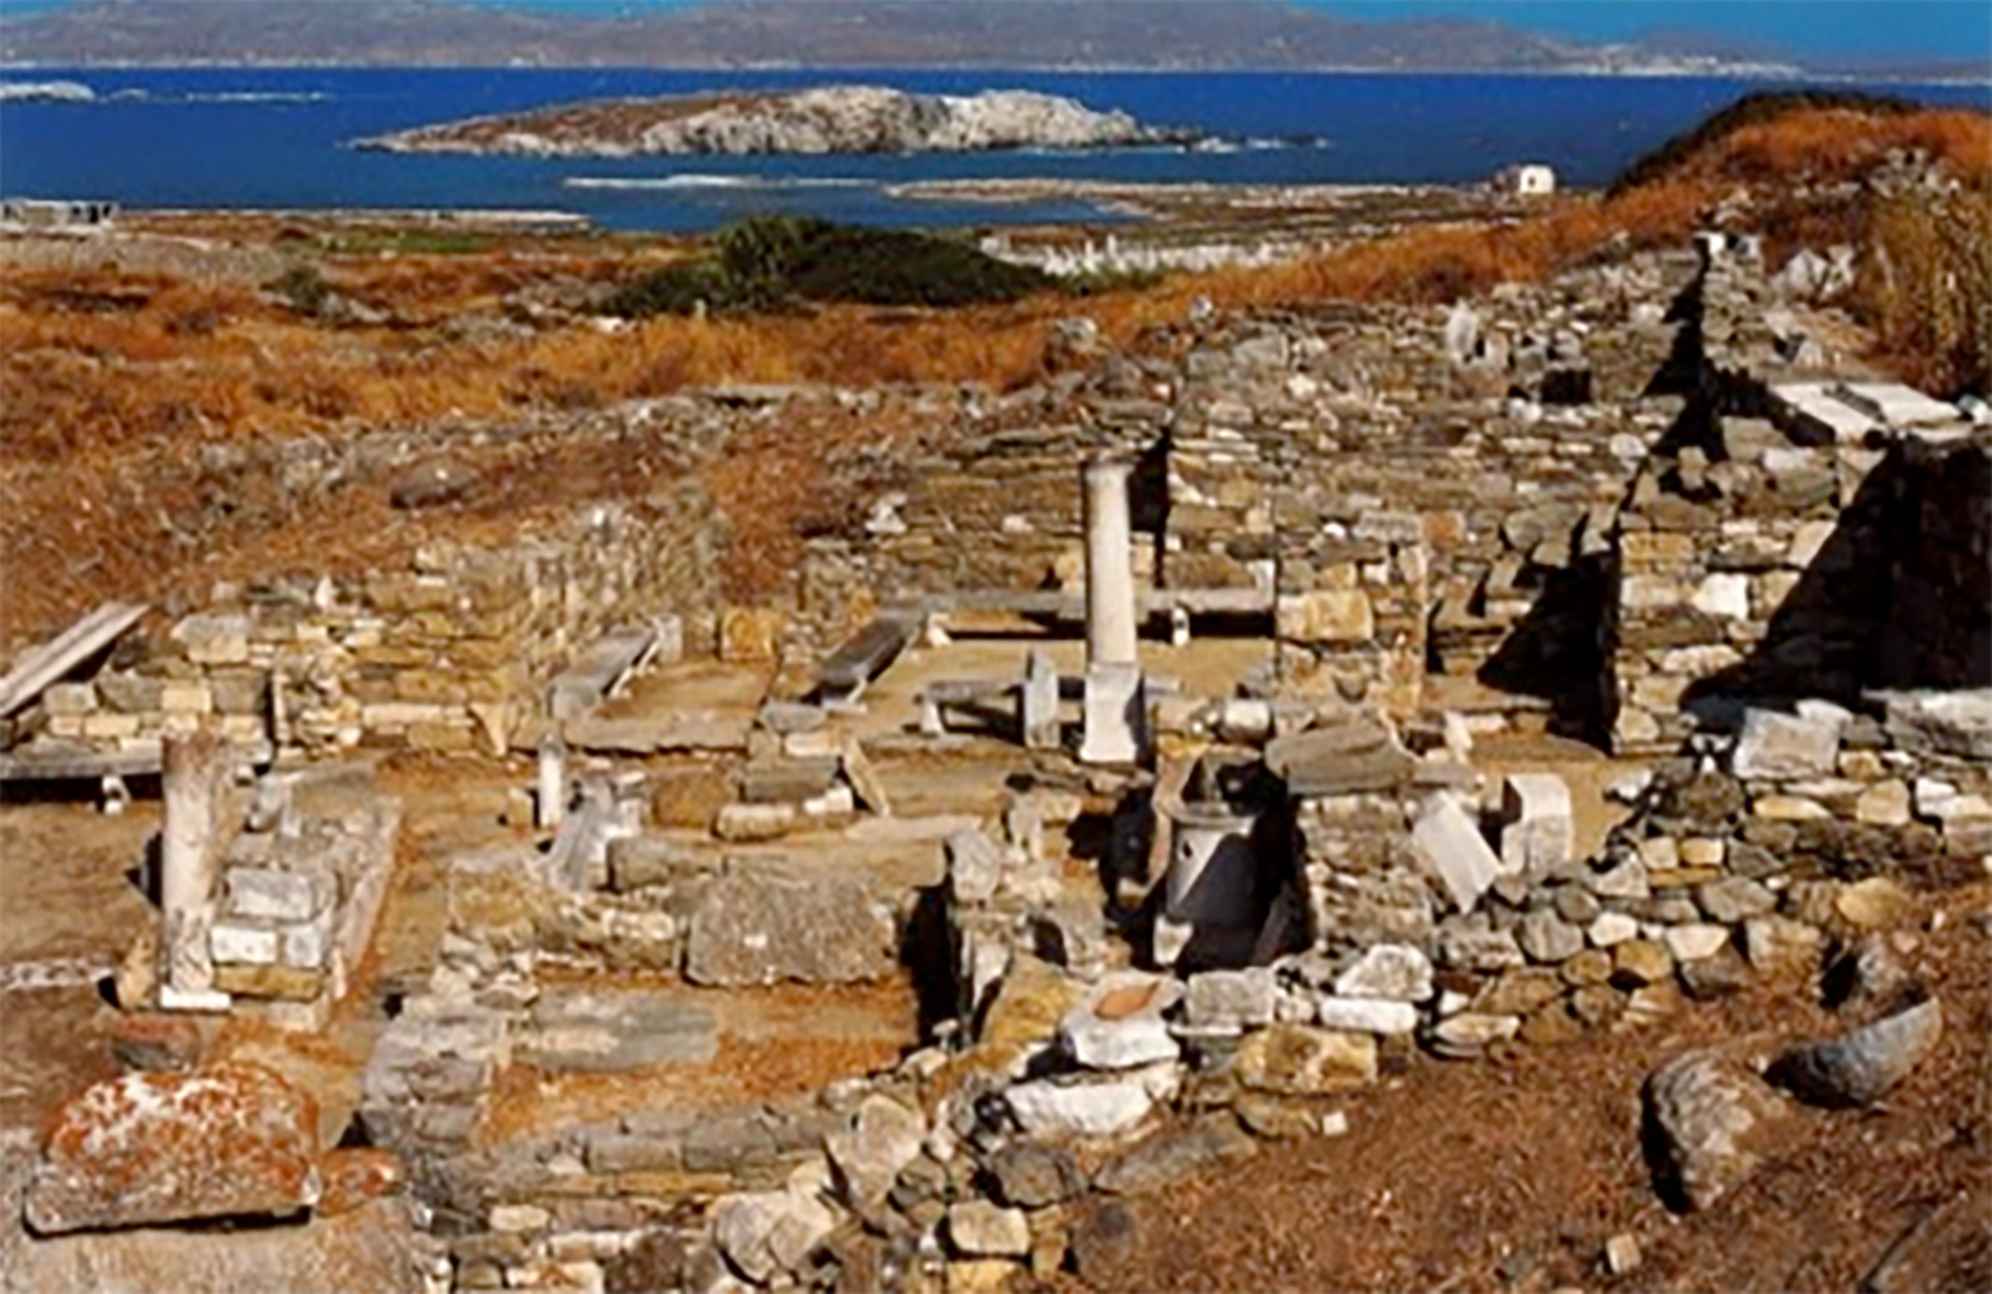
Les lieux d’exposition :
les contraintes des espaces associatifs, le cas du Sarapieion A

Slide 21
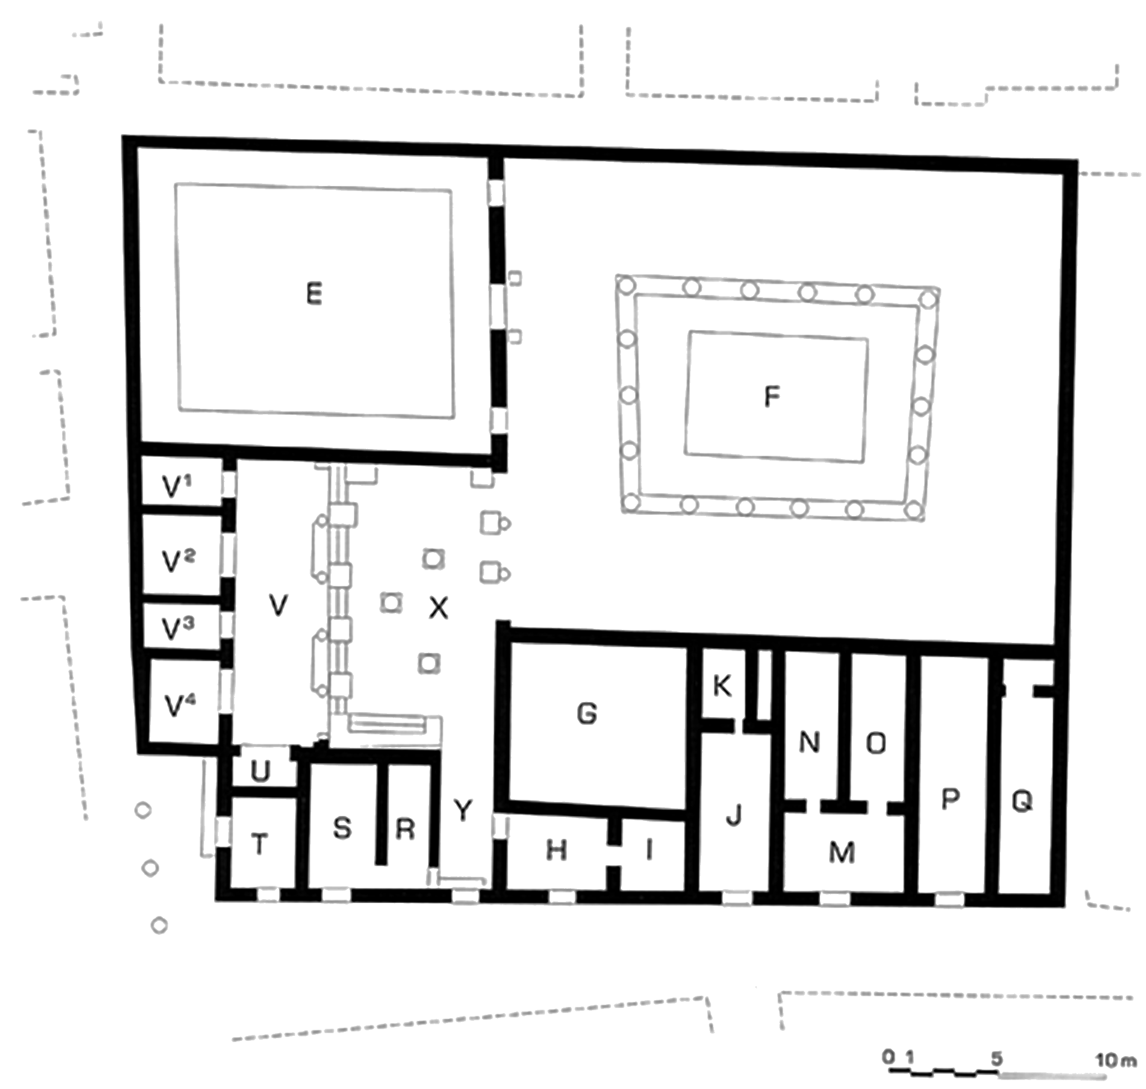
Les lieux d’exposition :
l’établissement des Poseidoniastes de Bérytos et les lieux d’exposition des honneurs accordés à M. Minatius Sexti f.

Slide 22
Un texte remarquable :
la Chronique du Sarapieion (IG XI 4, 1299)
Le prêtre Apollonios a fait graver ceci sur l'ordre du dieu :
Notre grand-père Apollonios, Égyptien de la classe sacerdotale, apporta avec lui son dieu lorsqu'il vint d'Égypte ; et il continua à célébrer le culte selon le rite traditionnel, et il vécut, croit-on, quatre-vingt-dix-sept ans. Il eut pour successeur mon père Démétrios qui servit les dieux avec le même zèle et, pour sa piété, mérita du dieu l’honneur d’une statue en bronze qui est placée dans le temple du dieu. Il vécut soixante et un ans. J’héritai des objets sacrés et je m'acquittai avec assiduité du service divin. Mais alors le dieu m'annonça en songe qu'on lui devait consacrer un Sarapieion, un sanctuaire qui lui appartint, car il ne voulait plus être locataire comme précédemment ; il ajouta qu'il trouverait lui-même l'endroit où on le devait installer et qu'il indiquerait l'endroit. Il en fut ainsi. Or, c'était un endroit plein d'ordure dont la mise en vente était annoncée par une petite affiche placardée dans le passage de l’agora. Puisque le dieu le voulait, l'achat fut conclu et le sanctuaire fut bâti rapidement, en six mois. Il arriva alors que quelques individus s'unirent contre nous et contre le dieu et ils intentèrent, contre le sanctuaire et contre moi, une action publique : il fallait payer une amende ou subir une peine afflictive. Mais le dieu m’annonça en songe que nous triompherions. Maintenant que le procès est terminé et que nous avons triomphé d'une manière digne du dieu, nous louous les dieux et leur rendons de justes.

Slide 23
Un dossier épigraphique, les comptes des hiéropes :
les dépenses mensuelles dans le compte 287 A
En Artémisiôn. Un porc pour la purification du sanctuaire, 1 drachme, 5 oboles. Du bois et de la résine, 2 oboles. Du charbon, 6 drachmes. Sept talents de bois, à 5 oboles le talent. Un porc pour la purification de la Nèsos, 2 drachmes, 1 obole et demie. Du bois et de la résine, 2 oboles. À Patroclès, pour avoir fait une montée dans la Nèsos, 4 drachmes. Une clef et un verrou pour la barrière, 2 drachmes. Des flambeaux pour le chœur des Artémisia, 3 drachmes ; un rondin, 1 obole; branchages, 1 obole ; et pour les Philoclèia, 3 drachmes ; un rondin et des branchages, 2 oboles. A Hèracleidès, pour avoir réparé un récipient en bronze, 4 drachmes. Du sel, 3 oboles. Quatre nattes pour le local des hiéropes, 6 drachmes, 4 oboles. À celui qui a apporté un chevreau, 2 drachmes. A Nouïos, pour avoir aidé à marquer au fer le bétail, 1 drachme, 2 oboles. Pour une dépense, 2 drachmes, 1 obole. Un panier : 4 oboles, 1 tétartèmorion. Un conge et demi d'huile : 2 drachmes.
En Thargèliôn. Un porc pour la purification du sanctuaire, 2 drachmes. Du bois et de la résine, 2 oboles. Un conge et demi d'huile, 2 drachmes. À Képhaliôn et Biôn, pour avoir décoré la statue cultuelle du Dioscure, 7 drachmes. À Nikias, pour avoir fait toutes les réparations nécessaires à l'Héraion et à Ortygie, 8 drachmes, 4 oboles. Trois médimnes d'orge pour (nourrir) les oies, achetés à Peisicratès, 9 drachmes, 4 oboles. Pour l'épicrasis des Dioscures : 8 drachmes, 3 oboles, 1 tétartèmorion. Et à ceux qui ont nettoyé le Dioscourion, 4 oboles. Du charbon, 4 drachmes, 3 oboles. À Harpalis, pour avoir fait les substructions de l'autel du Thesmophorion, 2 drachmes. A Parménôn, pour avoir étayé les substructions de la fontaine Minoè, 2 drachmes, 3 oboles. A Théodèmos, pour avoir réparé les portes dans le portique du Thesmophorion, 3 dachmes. Six talents de bois, à 4 oboles le talent.

Slide 24
Un dossier épigraphique, les inventaires :
une offrande dans le temple d’ Apollon
442 B, l. 108
λέοντος προτομὴ ἐμ πλινθείωι, Ὑσπασίνου Μιθροάξου Βακτριανοῦ ἀνάθεμα
pro­to­mé de lion sur un socle , offrande d’Hyspasinès fils de Mithroaxès de Bactriane
1432 Aa, l. 26-27
ἐκτύπωμα ἐμ πλινθείωι Ὑρκανοῦ κυνός, ἀνάθεμα Ὑσπαισίνου Βακτριανοῦ
relief d’un chien hyrcanien sur un socle, offrande d’Hyspaisinès de Bactriane

